Slide 1

BACK 3
Formation Entraîneur Fédéral
Direction Technique Nationale de la FFRXIII

Slide 2
BACK 3
Formation Entraîneur Fédéral
Définition
Aptitudes physiques, techniques et tactiques
Description tactique du rôle
Importance dans le haut niveau
Direction Technique Nationale de la FFRXIII

Slide 3
I. Définition
Formation Entraîneur Fédéral
Back 3 :
Terme utilisé pour désigner les joueurs évoluant au poste d’ailier et d’arrière.
Explicitement lorsque on utilise le terme back 3, on parle du placement défensif de ces joueurs sur les jeux au pied, de la qualité de leur réception, de leur capacité à gagner des mètres lors des premiers tenu pendant les phases de transition.
Direction Technique Nationale de la FFRXIII

Slide 4
II. Aptitudes physiques, techniques et tactiques
Formation Entraîneur Fédéral
DÉTENTE HORIZONTALE
VITESSE COURTE
FORCE MAXIMALE
QUELLES APTITUDES PHYSIQUES NECESSITENT LES BACK 3 ?
APPUIS
DÉTENTE VERTICALE
PUISSANCE HAUT DU CORPS
VITESSE LONGUE
AGILE
FIT
Direction Technique Nationale de la FFRXIII

Slide 5
II. Aptitudes physiques, techniques et tactiques
Formation Entraîneur Fédéral
CAPACITÉ A SCORER
ESCORTE ARRIÈRE
CONTEST BALLON HAUT
SAUVEUR D’ESSAI
TIMING
COMMUNICATION
QUELLES APTITUDES TECHNIQUES NECESSITENT LES BACK 3 ?
1VS1
EVASIONS AU CONTACT
PASSE DU TENU
DÉPART DERRIÈRE LE TENU
TENU RAPIDE
RÉCEPTION
JOUEUR SÛR
COMMUNICATION SUR PERCÉE
Direction Technique Nationale de la FFRXIII

Slide 6
II. Aptitudes physiques, techniques et tactiques
Formation Entraîneur Fédéral
PLACEMENT POUR RECEPTION
AIDE LES ½ DANS LES CHOIX
QUELLES APTITUDES TACTIQUES NECESSITENT LES BACK 3 ?
INSTINCTIF
DÉCISION COUPER-GLISSER
ANALYSER LE SURNOMBRE
Direction Technique Nationale de la FFRXIII

Slide 7
III. Description tactique du rôle
Formation Entraîneur Fédéral
On abordera que la description tactique du rôle pendant les phases défensives lors des réception des jeux au pied.
Direction Technique Nationale de la FFRXIII

Slide 8
III. Description tactique du rôle
Formation Entraîneur Fédéral
Que doit lire le back 3 ?
Zone ? Gaucher ? Droitier ? Qui ?
Comment doit-il s’adapter ?
Quelles formalités tactiques peut-on définir ?
Direction Technique Nationale de la FFRXIII

Slide 9
III. Description tactique du rôle
Formation Entraîneur Fédéral
Quelles formalités tactiques peut-on définir ?
Le back 3 doit couvrir l’arrière du 1er rideau défensif avec seulement 3 joueurs !
Comment assurer une couverture efficace ?
Direction Technique Nationale de la FFRXIII

Slide 10
III. Description tactique du rôle
Formation Entraîneur Fédéral
Quelles formalités tactiques peut-on définir ?
Partons du principe, que tous les joueurs sur le terrain possèdent une zone territoriale d’action.
Direction Technique Nationale de la FFRXIII

Slide 11
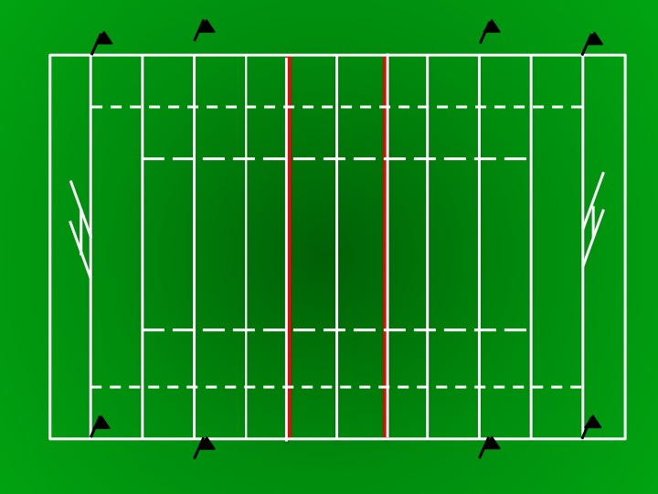
Formation Entraîneur Fédéral
1
2
3
11
13
10
5
7
12 6 4
9
8
Direction Technique Nationale de la FFRXIII
Direction Technique Nationale de la FFRXIII

Slide 12
III. Description tactique du rôle
Formation Entraîneur Fédéral
Quelles formalités tactiques peut-on définir ?
De l’arrière ?
Environ 60%
De l’ailier ?
Environ De 0 à 40%
Direction Technique Nationale de la FFRXIII

Slide 13

LE PENDULE
Formation Entraîneur Fédéral
5
1
2
3
13
11
9
12 6 4
8
7
10
Direction Technique Nationale de la FFRXIII

Slide 14
Tenu et botteur en 50
Formation Entraîneur Fédéral
Position du back 3 ? zone de couverture ?
60%
20%
20%
1
2
3
11
13
10
5
7
12 6 4
9
8
Direction Technique Nationale de la FFRXIII

Slide 15
Tenu et botteur en 45
Formation Entraîneur Fédéral
Position du back 3 ? zone de couverture ?
60%
30%
10%
1
2
3
11
10
5
7
9
12 6 4
13
8
Direction Technique Nationale de la FFRXIII

Slide 16
Tenu et botteur en 35
Formation Entraîneur Fédéral
Position du back 3 ? zone de couverture ?
60%
35%
5%
1
2
3
7
5
8
9
10
12 6 4
11
13
Direction Technique Nationale de la FFRXIII

Slide 17
Tenu et botteur en 55
Formation Entraîneur Fédéral
Position du back 3 ? zone de couverture ?
60%
30%
10%
1
2
3
5
7
11
13
8
12 6 4
10
9
Direction Technique Nationale de la FFRXIII

Slide 18
Tenu en 65
Formation Entraîneur Fédéral
Position du back 3 ? zone de couverture ?
60%
35%
5%
1
2
6 4
5
3
7
11
8
9
13
12
10
Direction Technique Nationale de la FFRXIII

Slide 19
Tenu et botteur en 15
Formation Entraîneur Fédéral
Position du back 3 ? zone de couverture ?
60%
40%
1
2
11
13
5
9
8
10
12 6 4
7
3
Direction Technique Nationale de la FFRXIII

Slide 20
Tenu et botteur en 85
Formation Entraîneur Fédéral
Position du back 3 ? zone de couverture ?
60%
40%
1
2
3
7
11
8
13
9
10
12
5
6
4
Direction Technique Nationale de la FFRXIII

Slide 21
Couvrir une 40/20
Formation Entraîneur Fédéral
1
2
3
11
8
5
9
6 4
7
12
13
10
Direction Technique Nationale de la FFRXIII

Slide 22
IV. Importance dans le haut niveau
Formation Entraîneur Fédéral
Back 3 :
Dynamise les début de chaine
Finisseur
Inverse la pression
Rôle clé dans l’occupation territoriale
Sauveur de l’équipe
Direction Technique Nationale de la FFRXIII

Slide 23
Conclusion
Formation Entraîneur Fédéral
Même si la vitesse et l’adresse sont des aptitudes déterminantes sur ces postes, ils nécessitent d’autres compétences pour être performant.
Il est terminé le temps où s’était le joueur le plus « mauvais » qui jouait ces postes.
Aujourd’hui dans le haut niveau ce poste impose d’être performant dans énormément de compétences et il est déterminant dans bon nombre d’action pour amener la victoire.
Les phases de jeu au pied qui sont de plus en plus à l’origine de tournant de performance, peuvent être contrées ou amplifiées grâce à un back 3 performant. Il n’est donc pas rare aujoud’hui à haut niveau d’y trouver les joueurs les plus talentueux de leur équipe ( Tedesco, Addo-Carr, Papenhuyzen, Trbojevic, To’o Tomkins, Makinson, Sivo …)
Direction Technique Nationale de la FFRXIII

Slide 24
Formation Entraîneur Fédéral
Objectif (compétence visée, être capable de …) | Organisation (description matérielle et organisationnelle de la situation)
Compétences du back 3 | Tout le terrain L’attaque déplace le ballon latéralement. Le back 3 adapte son pendule selon l’endroit où est le ballon. Entre chaque passe laisser 3 secondes le temps que le back 3 puisse bouger. Au signal le joueur qui a le ballon donne le coup de pied. Le back 3 doit réceptionner et relancer le ballon avant le tenu 1.
Consignes (tâche à réaliser, but à atteindre, indications précises des actions des joueurs)
Positionnement et réception du back 3 Gain de mètres avant le tenu 1
Critères de réalisation (indicateurs observables permettant de réaliser correctement la tâche demandée) | Variables (ajustements permettant de simplifier ou complexifier la situation)
Faible distance de course après coup de pied et avant réception. Réception de volée contrôlée. Gain de mètres Soutien des autres back 3 | Varier le temps de latence avant la passe ou le coup de pied, modifier l’endroit des jeus au pieds (proche de la ligne), excentrer les jeux au pied pour qu’il n’y ait qu’une couverture à 2 joueurs….
Direction Technique Nationale de la FFRXIII

